Slide 1
AI
Belevingsdag – Maurits Groen

Slide 2
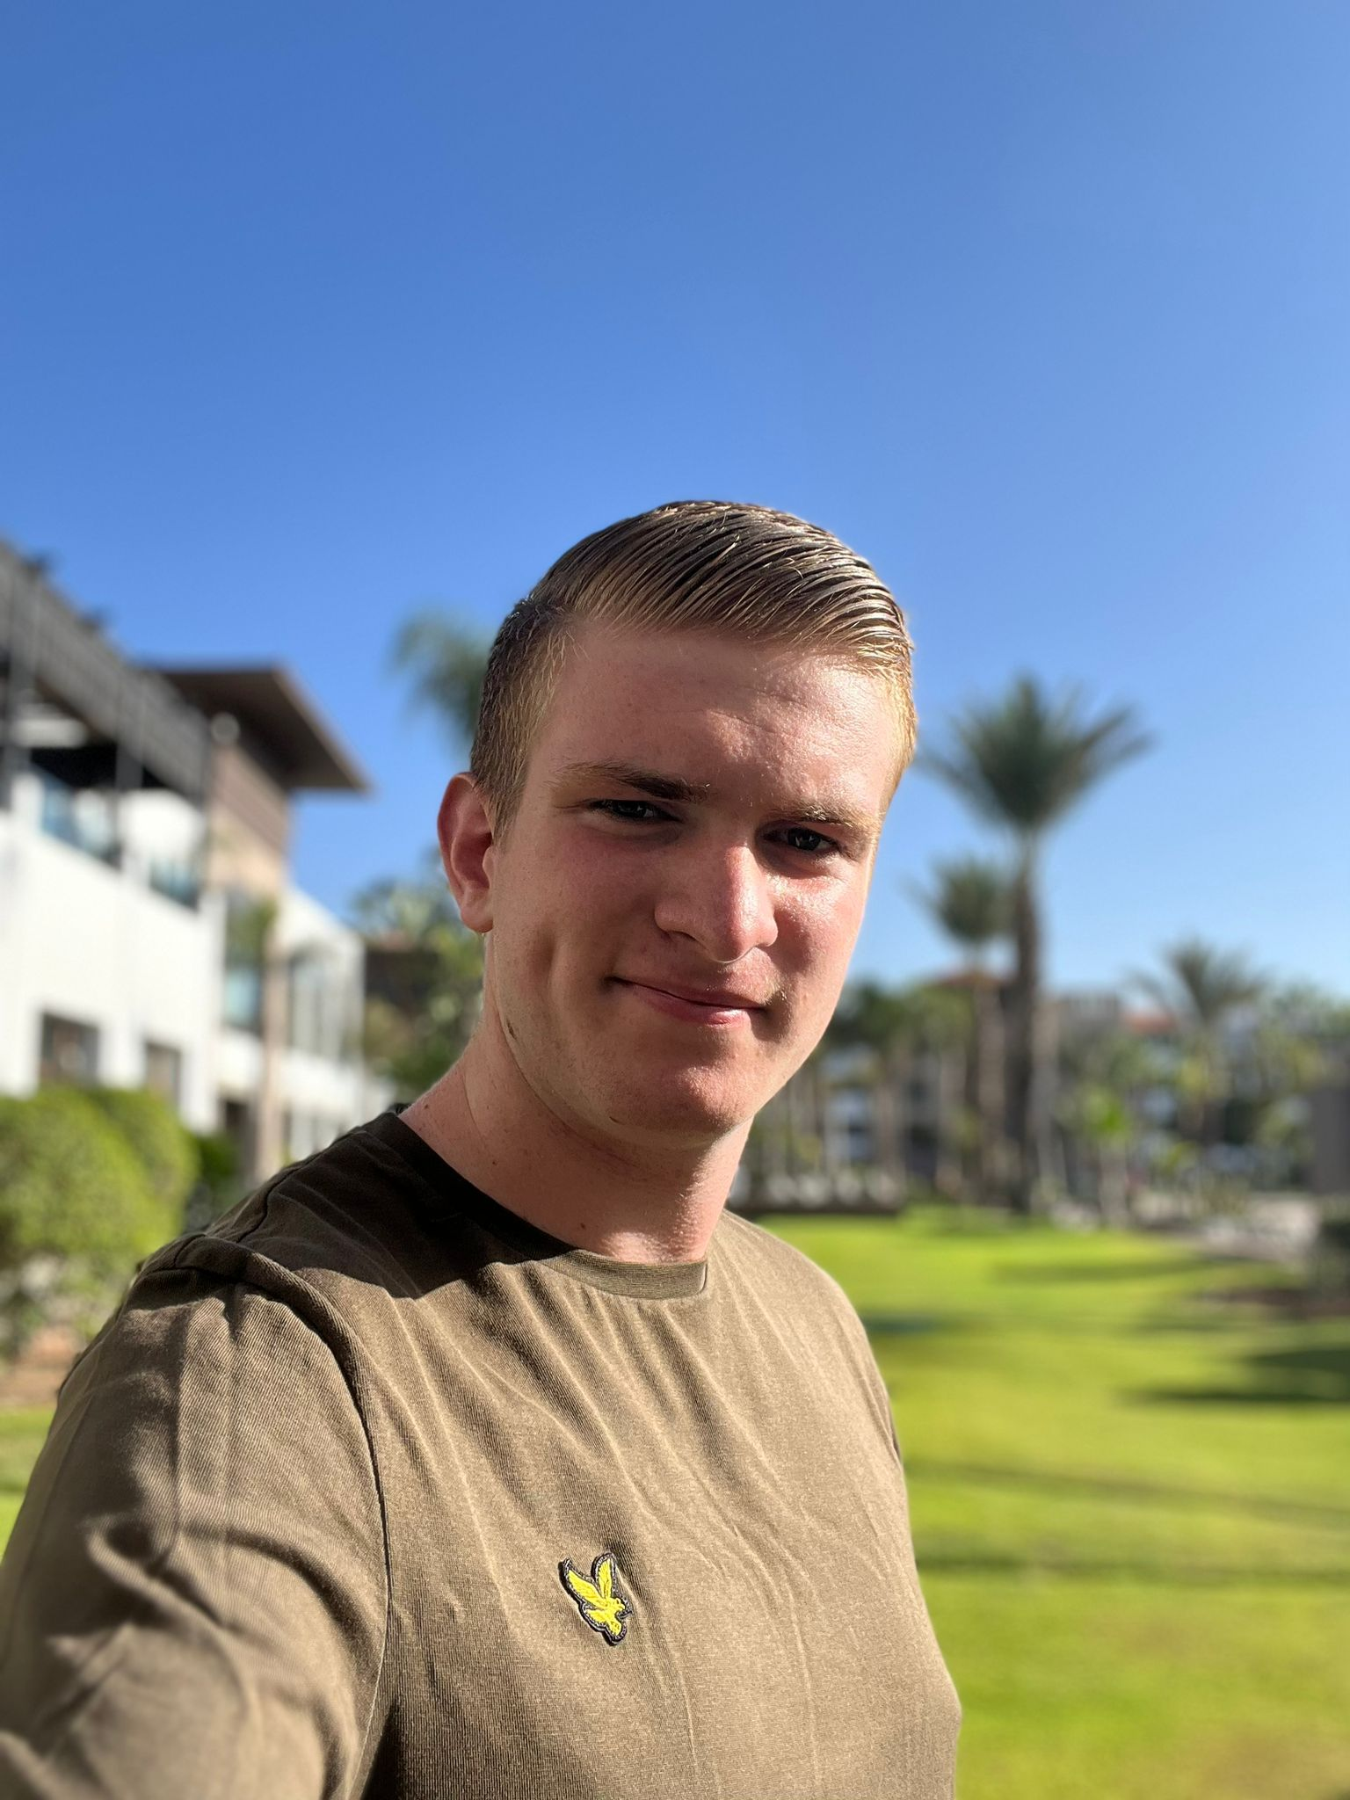
Over mij
Maurits Groen
Student DI (Digital Innovation = Do It)
Passie voor IT
Notes:
https://thomasmore.be/nl/opleidingen/professionele-bachelor/toegepaste-informatica
https://thomasmore.be/nl/opleidingen/professionele-bachelor/elektronica-ict

Slide 3
Afstudeerrichtingen
CCS (Cloud & CyberSecurity)
APP (Application Development)
AI (Artificial Intelligence)
DI (Digital Innovation)
Notes:
https://thomasmore.be/nl/opleidingen/professionele-bachelor/toegepaste-informatica
https://thomasmore.be/nl/opleidingen/professionele-bachelor/elektronica-ict

Slide 4

Wifi
Netwerk: TM_Guest
Eventcode: BeleefTM

Slide 5
Artificial Intelligence
It’s all about the data!

Slide 6


Slide 7
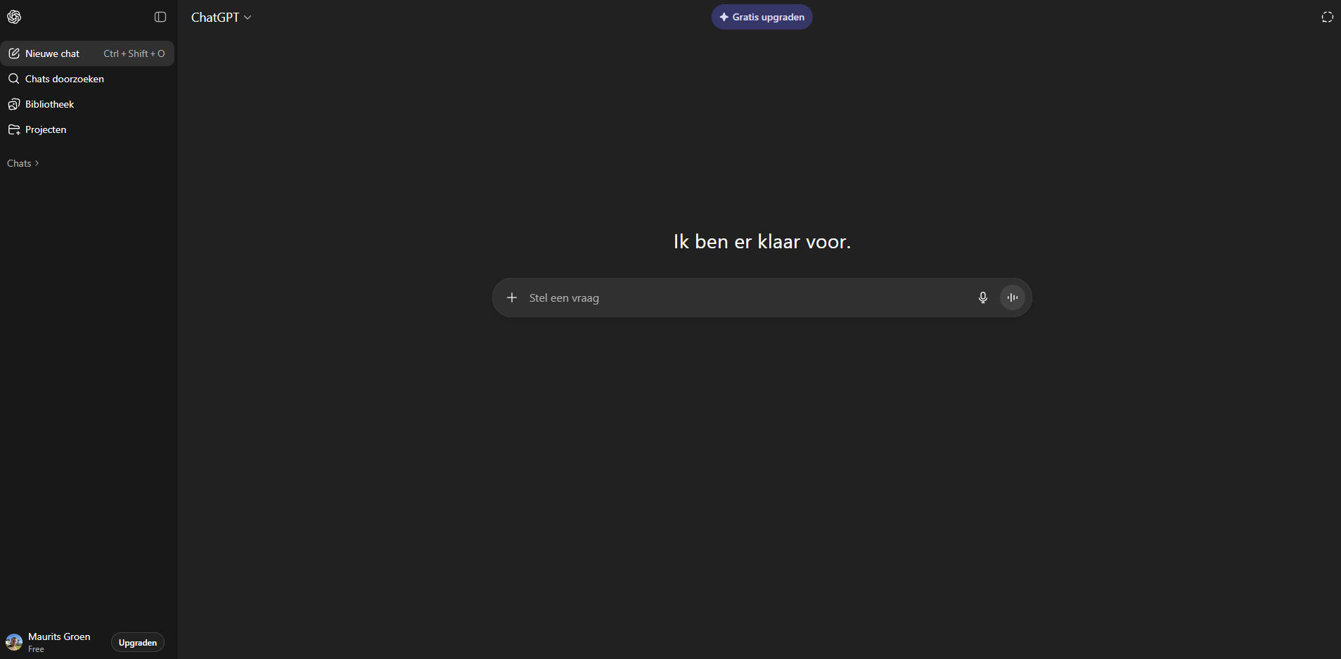
Wie gebruikt AI?

Slide 8
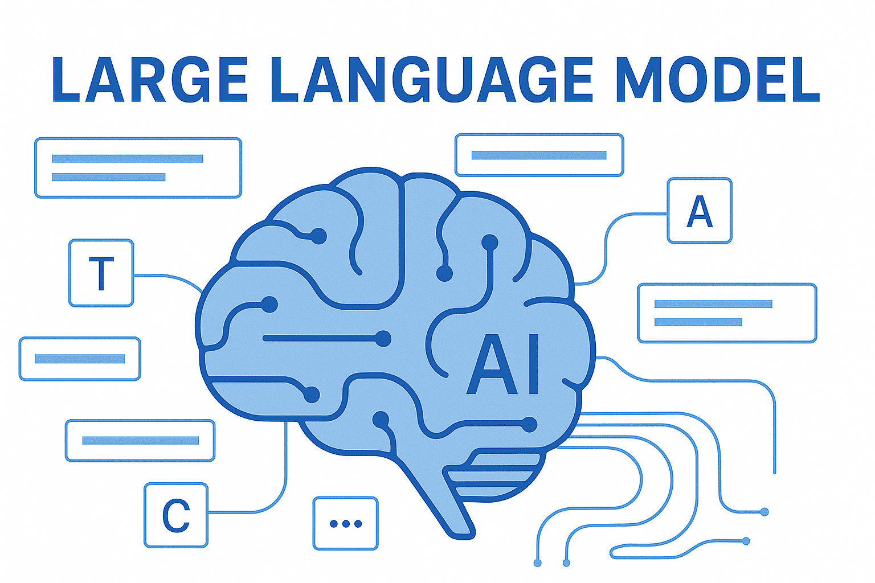
Wat is LLM?
“Een Large Language Model is een AI die getraind is om enorme hoeveelheden data te begrijpen en iets nieuws te kunnen genereren”

Slide 9
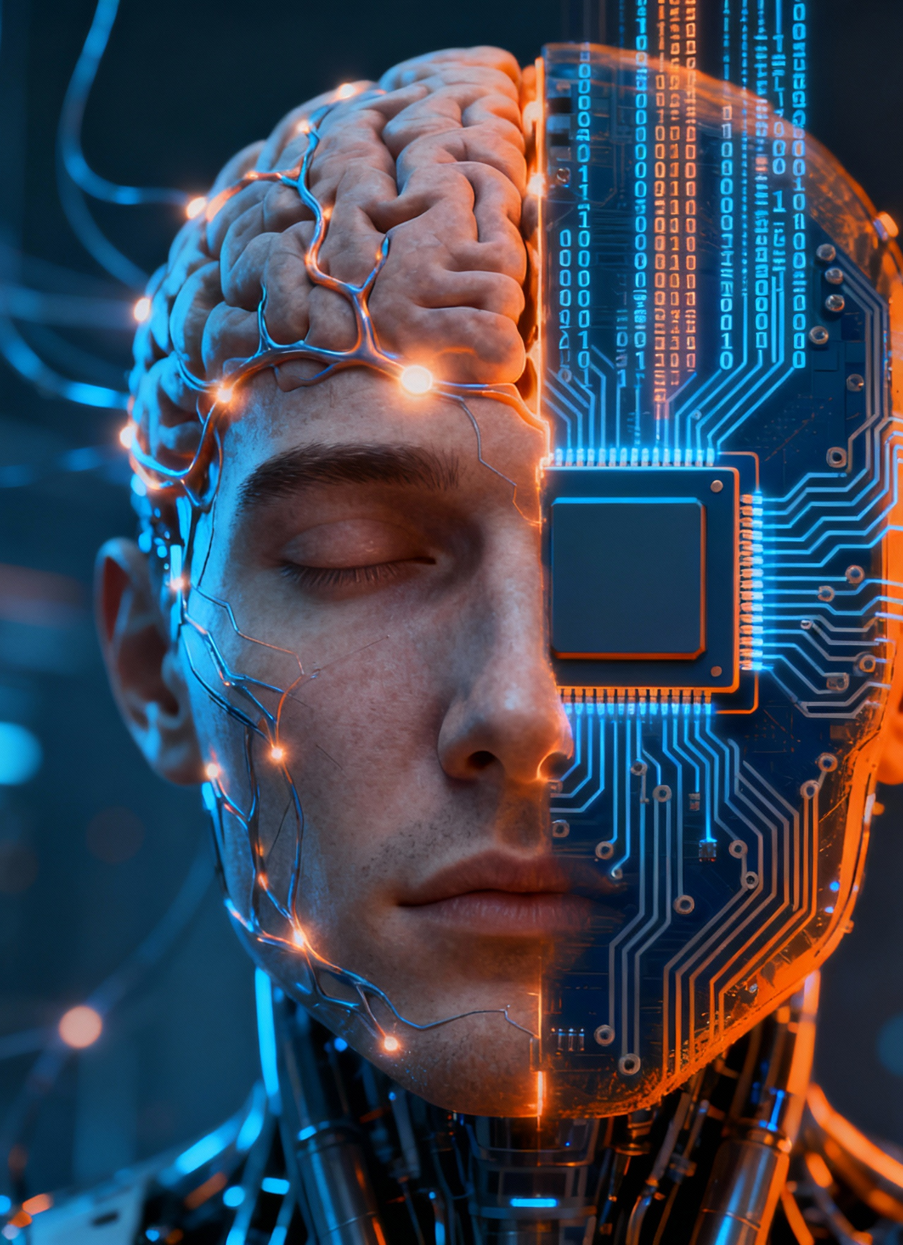
Wat is AI?
“Een computerprogramma dat taken kan uitvoeren die menselijke intelligentie vragen”

Slide 10
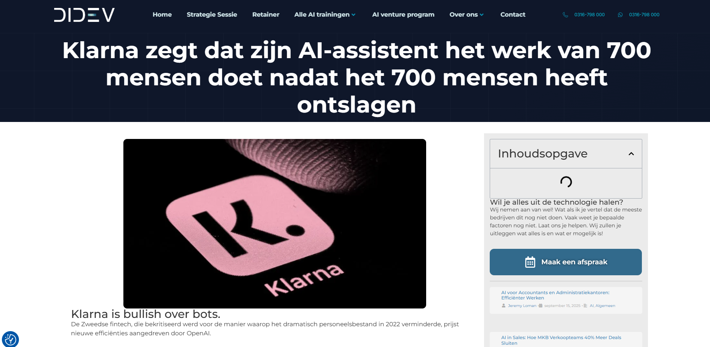
Gaat AI ons vervangen?

Slide 11
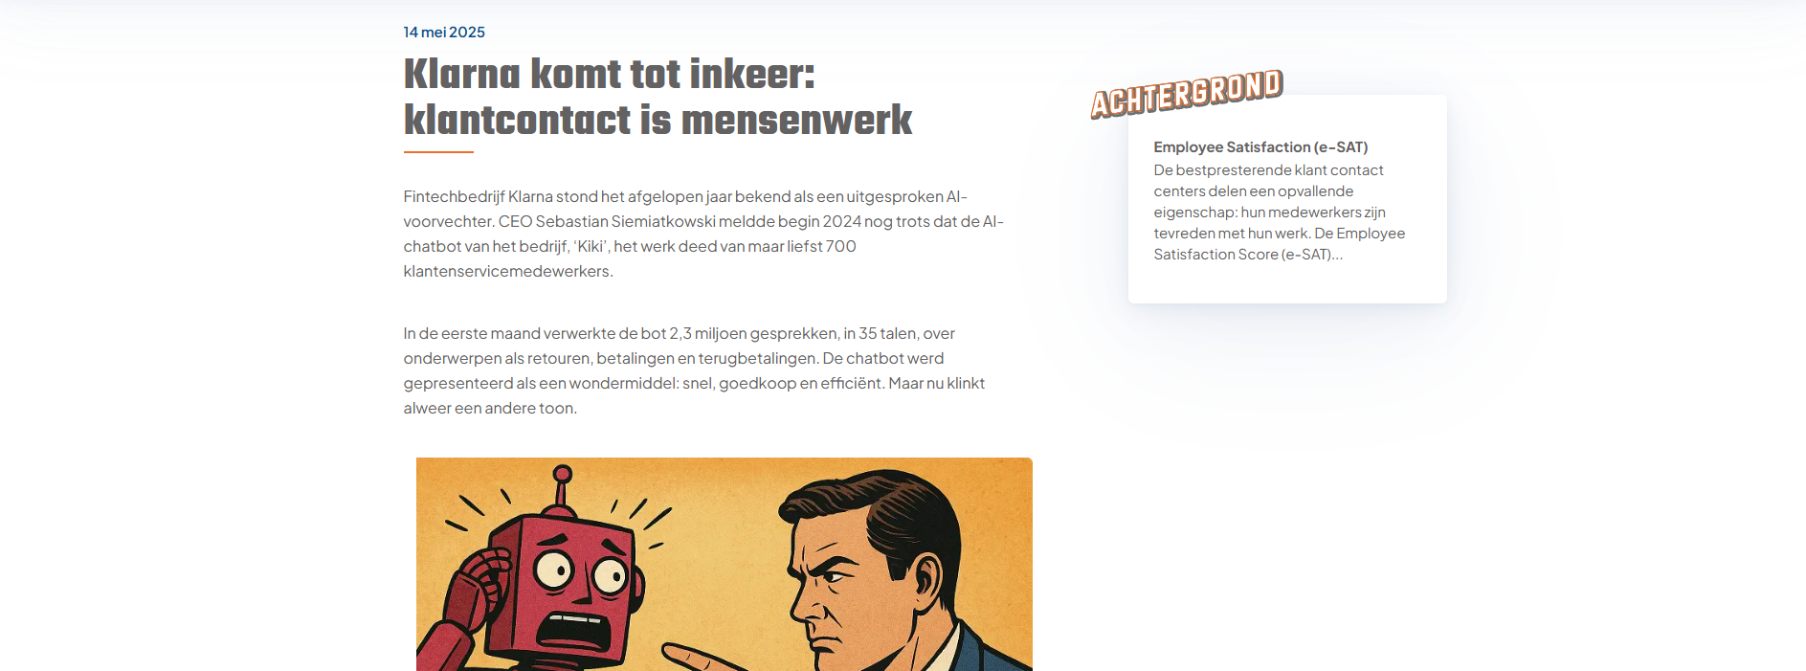
Gaat AI ons vervangen?

Slide 12
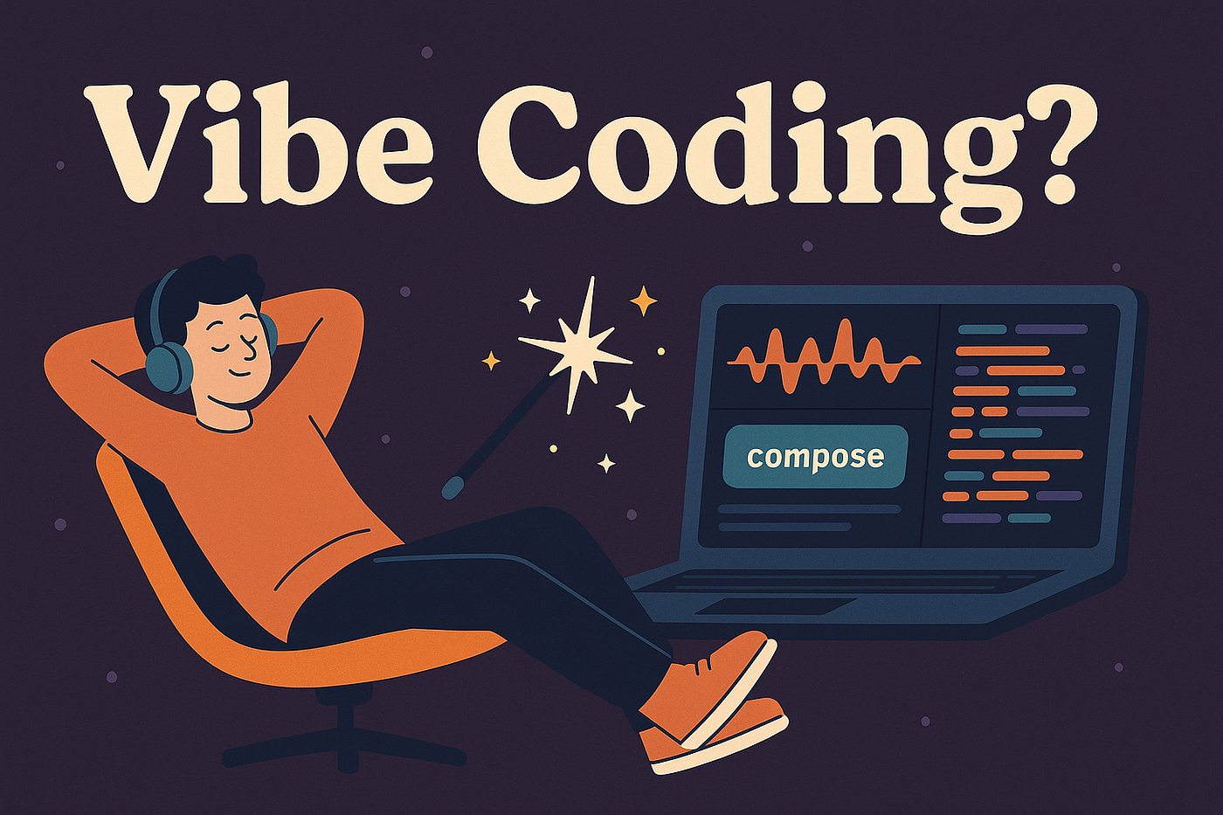
Moeten wij niks meer kennen?

Slide 13
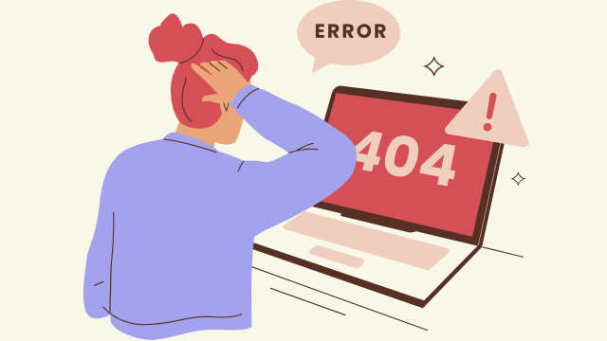
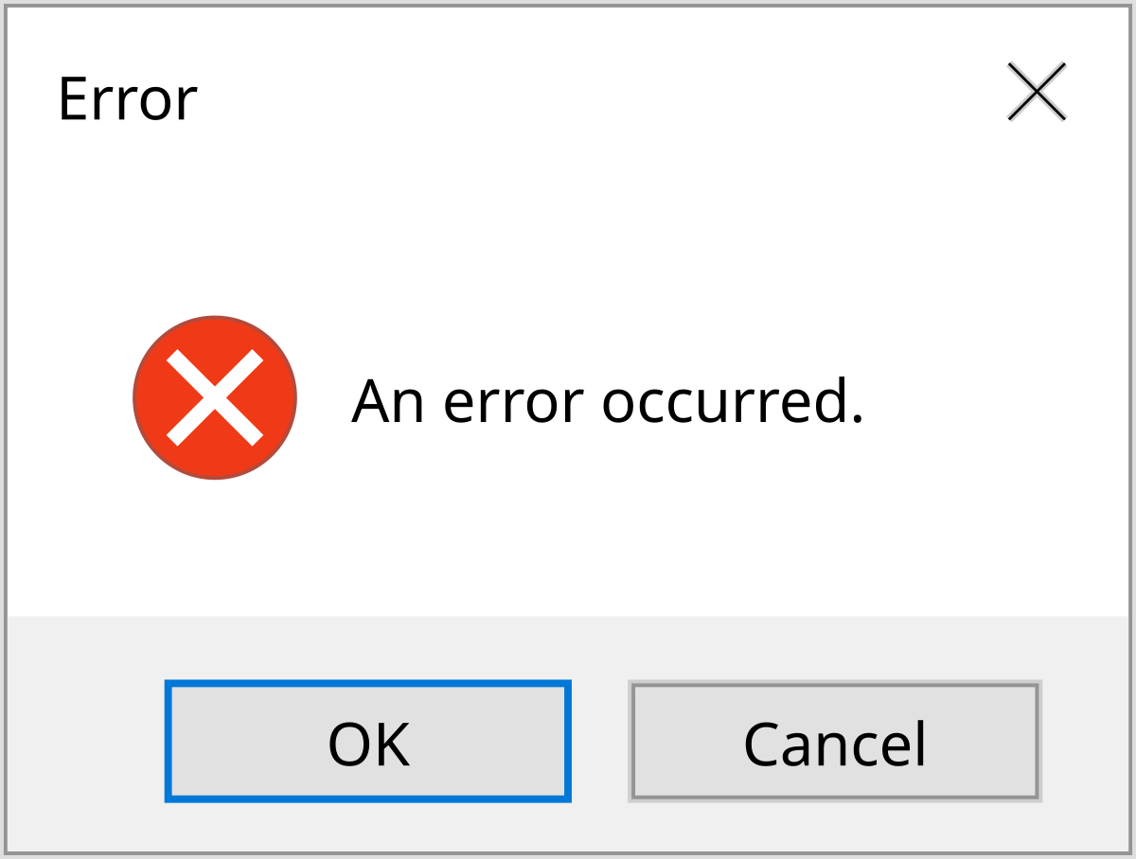
Moeten wij niks meer kennen?

Slide 14
AI Tools
Power of AI

Slide 15
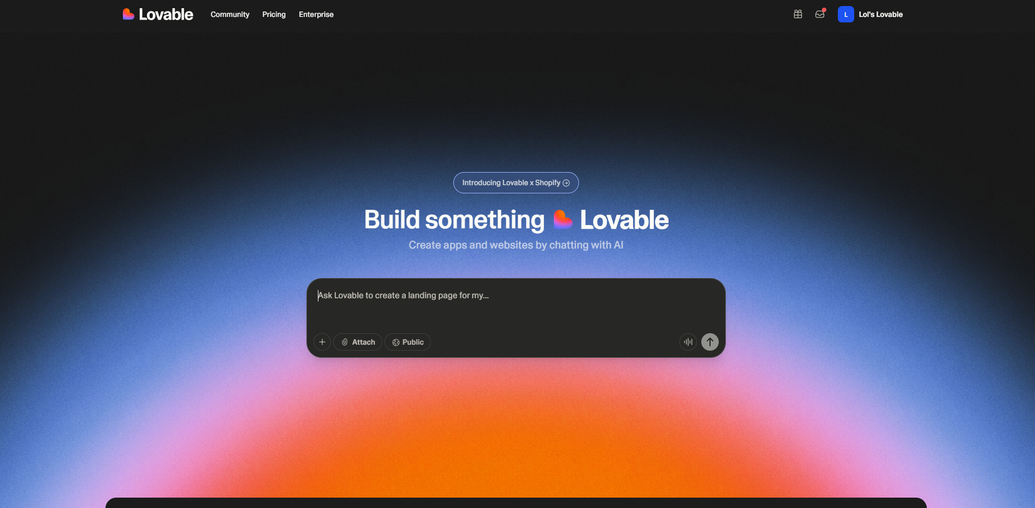
Lovable?

Slide 16
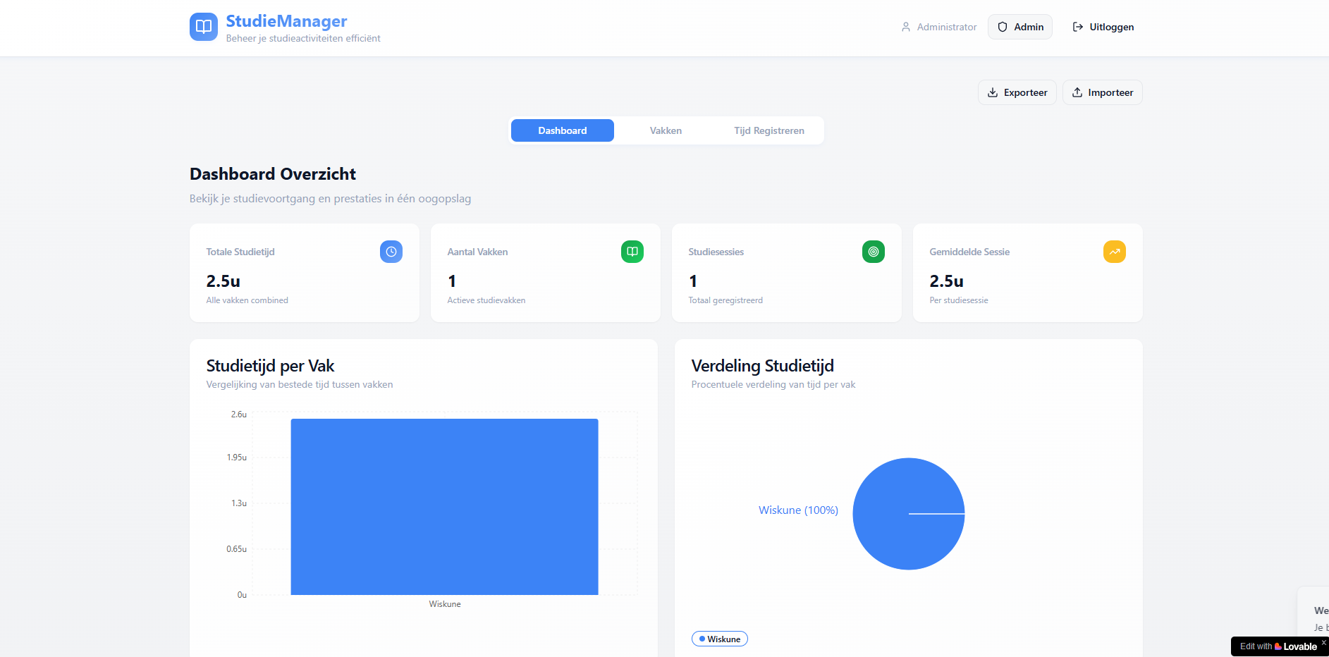
Lovable?

Slide 17
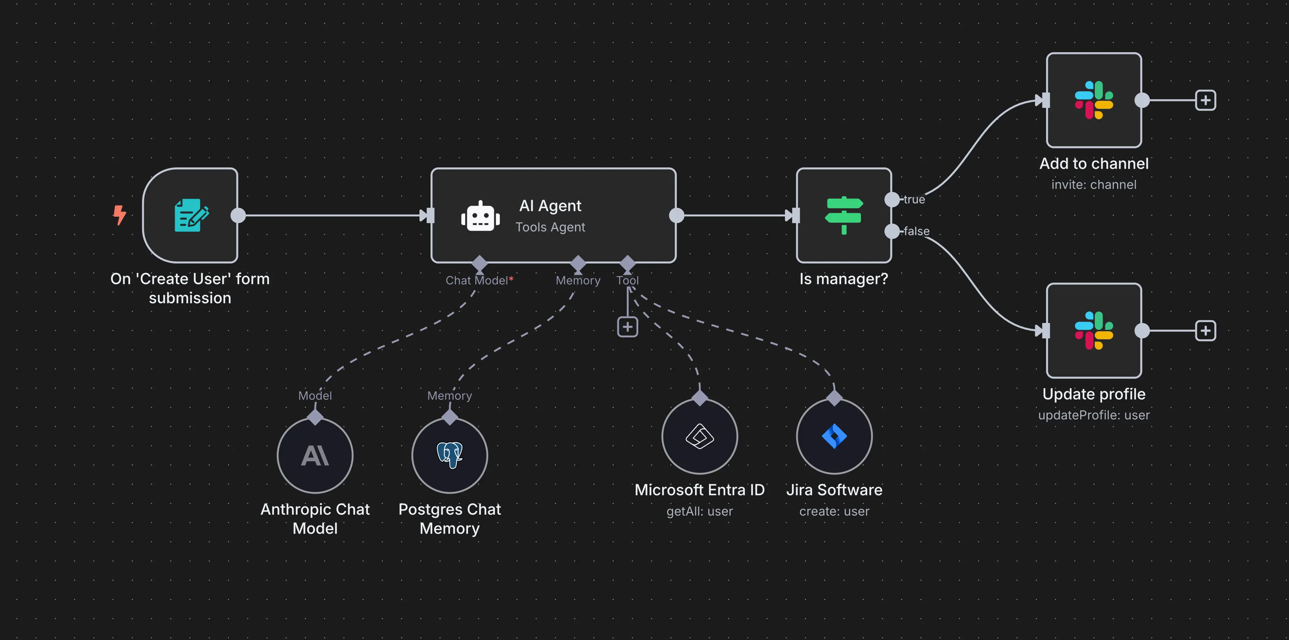

N8N?

Slide 18
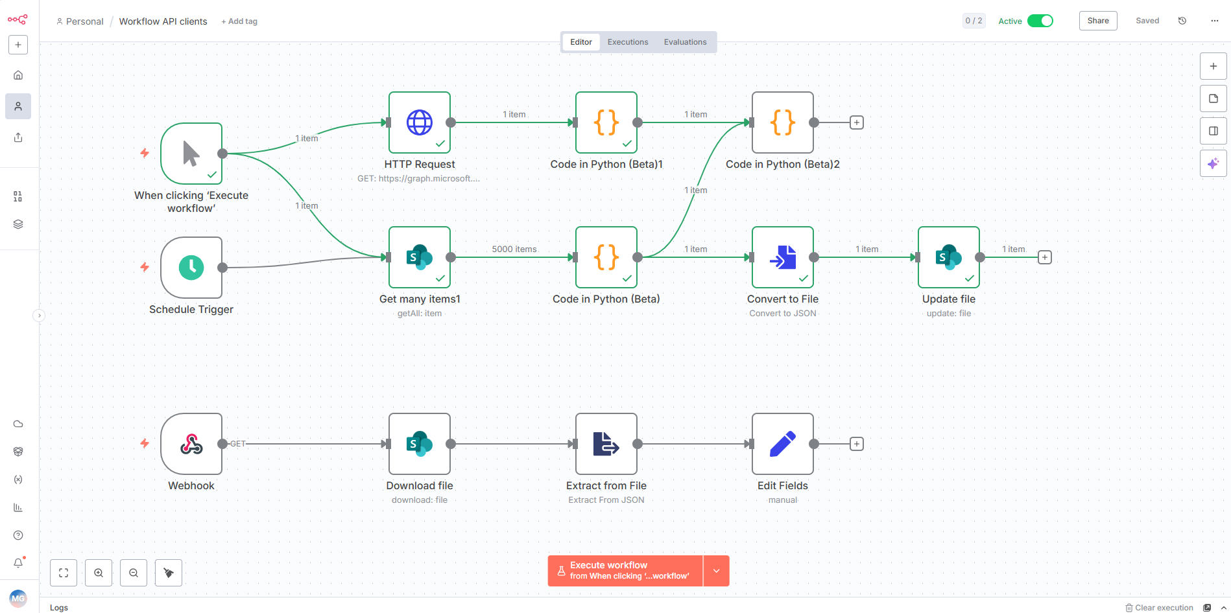

Slide 19
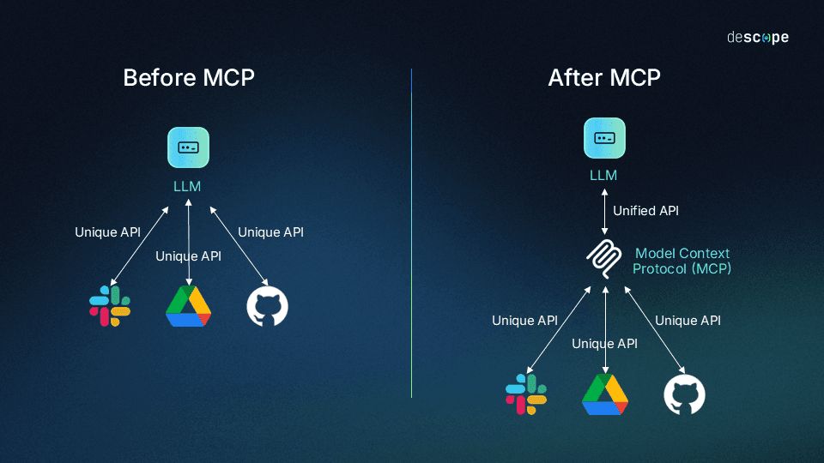
MCP

Slide 20
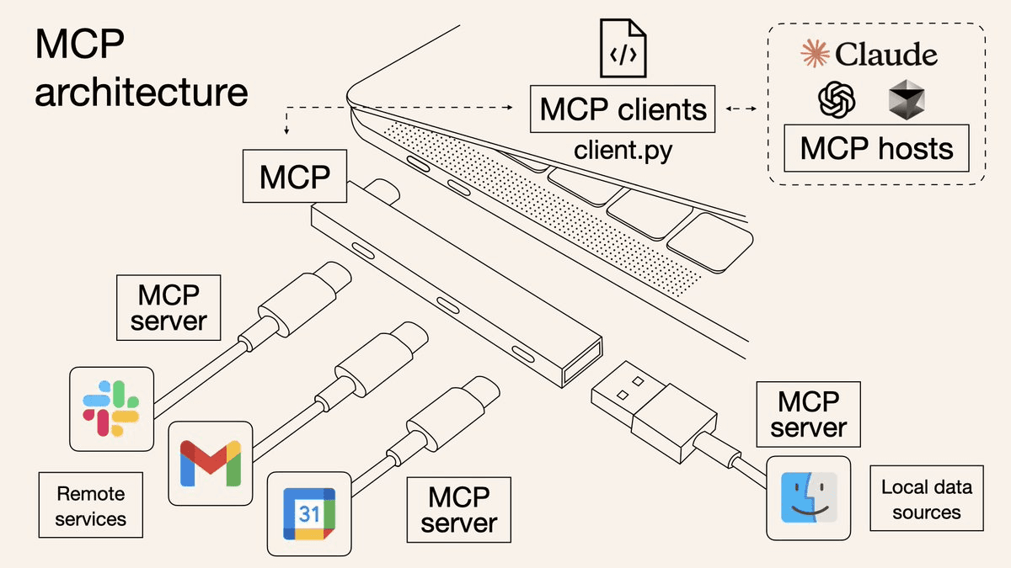

Zapier

Slide 21
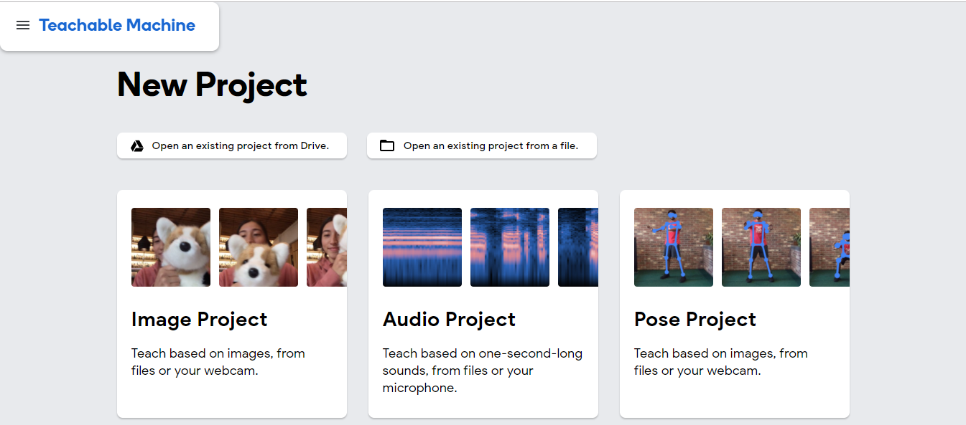
TeachableMachine https://teachablemachine.withgoogle.com/

Slide 22
Toekomt van AI
Preapare for the future!

Slide 23
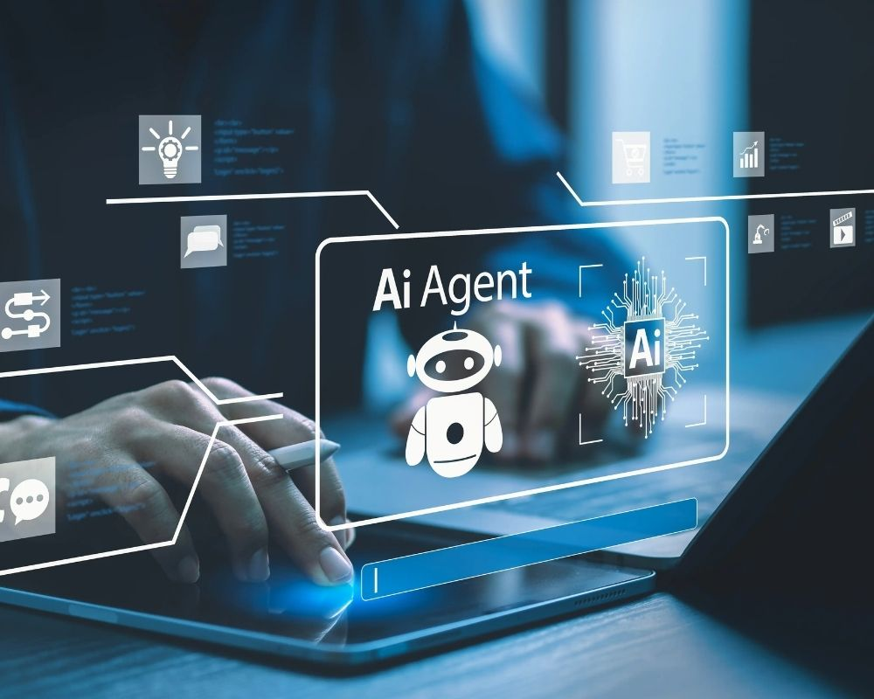
Toekomst van AI?
AI Agents
Informatie beheren
Denken
Acties uitvoeren

Slide 24
Data Science
Data wat?????

Slide 25
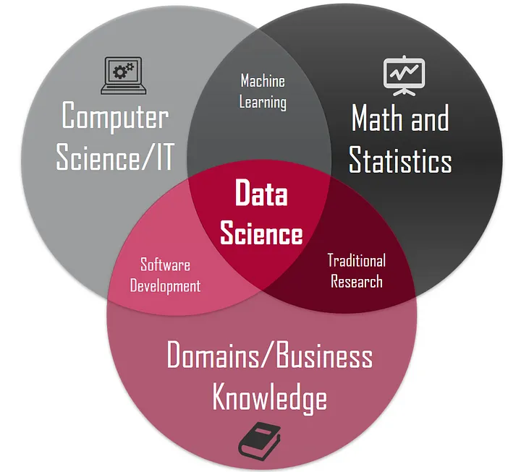
Wat is Data Science?
“Data science is de wetenschap van het verzameln, analyseren en interpreteren van gegevens”

Slide 26
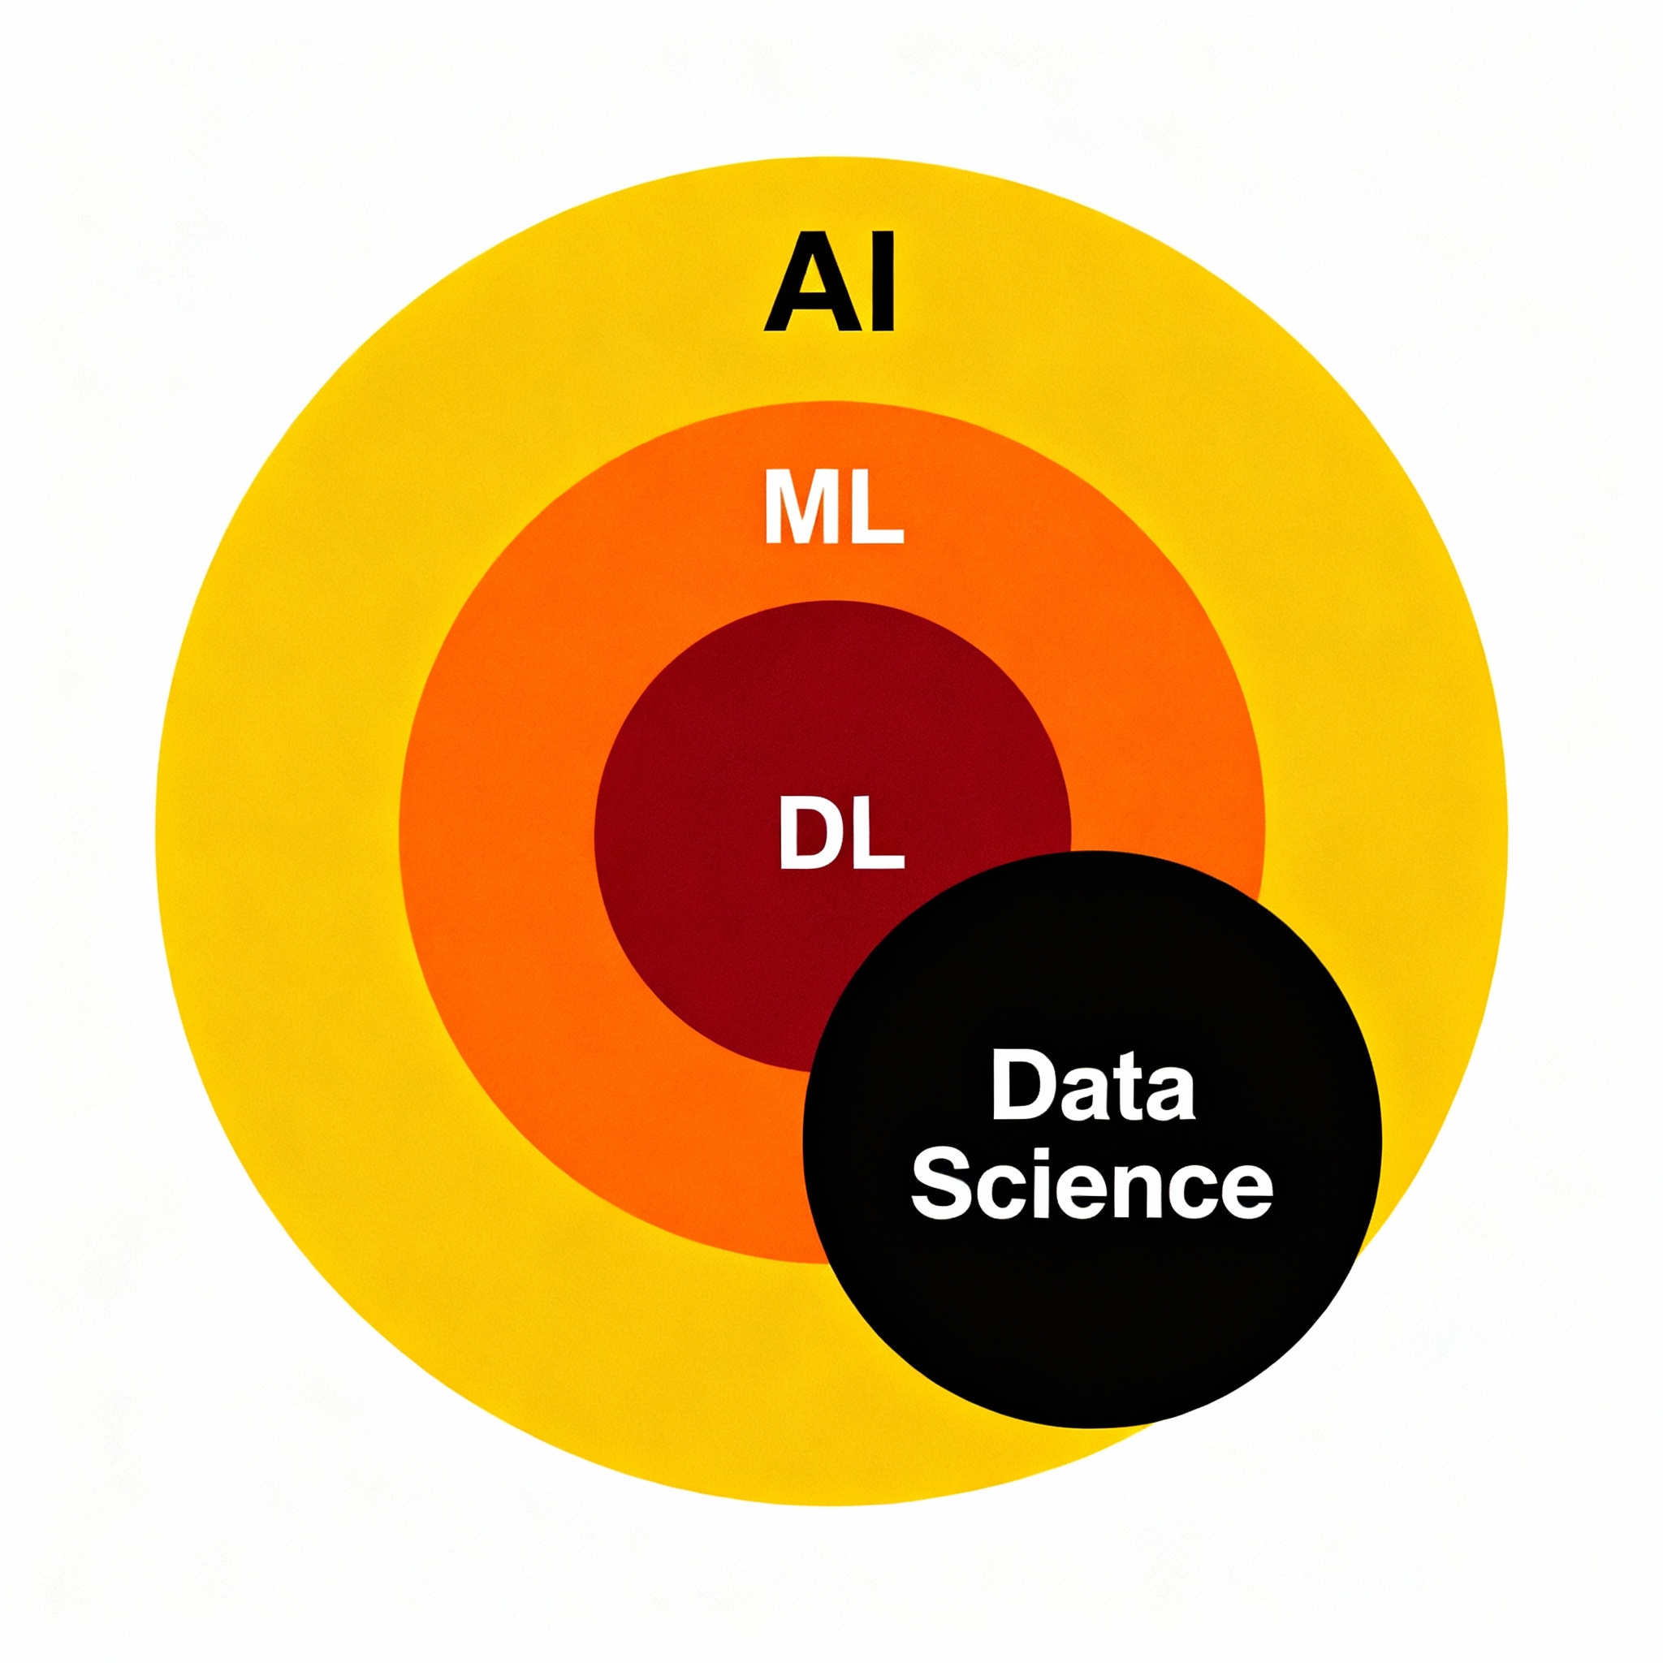

Slide 27
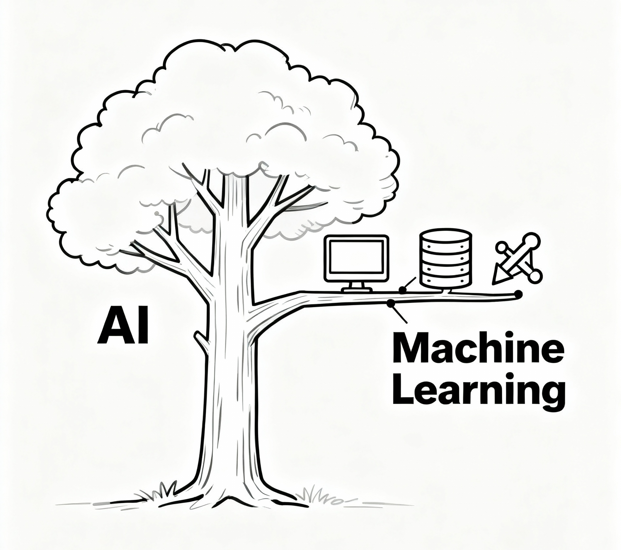
Wat is ML?
“Machine learning is een onderdeel van AI dat gemaakt is voor een specifieke taak”

Slide 28
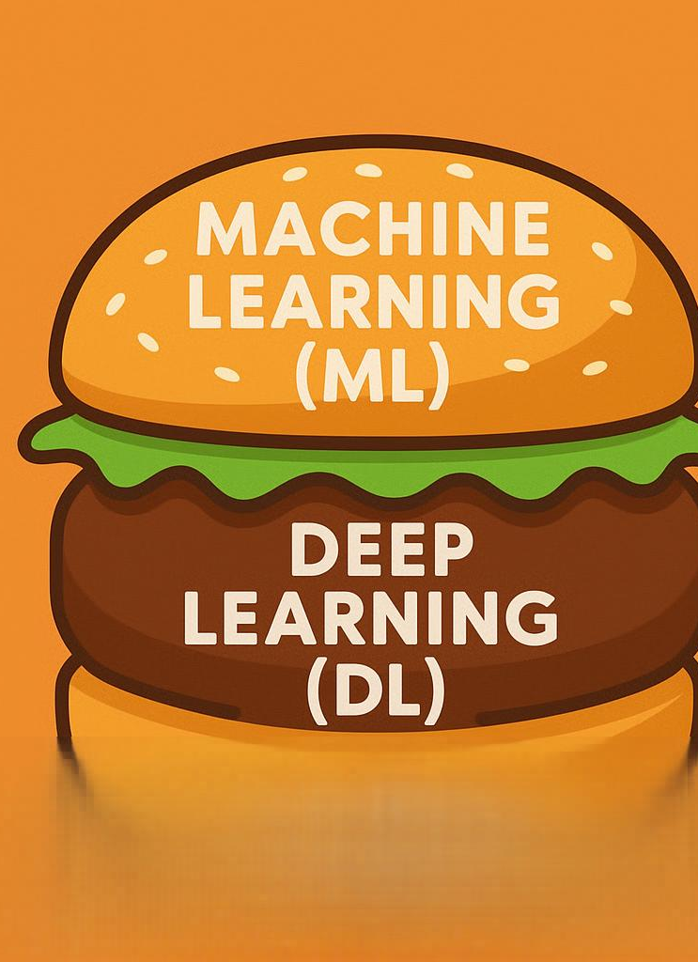
Wat is DL?
“Deep learning is een onderdeel van ML dat gebruikmaakt van kunstmatige neutral netwerken met meerdere lagen”

Slide 29

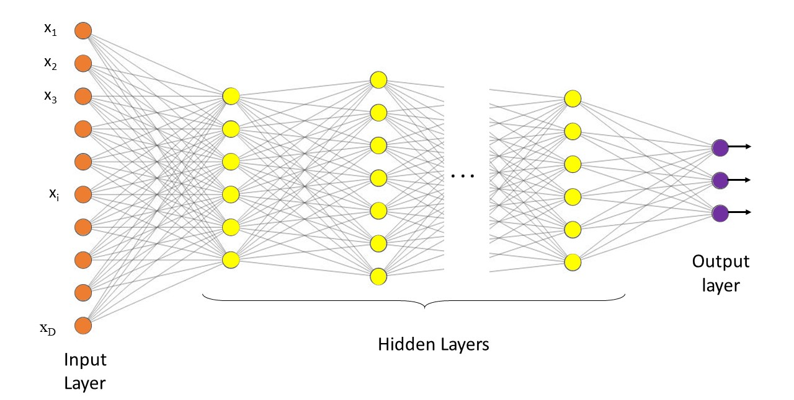
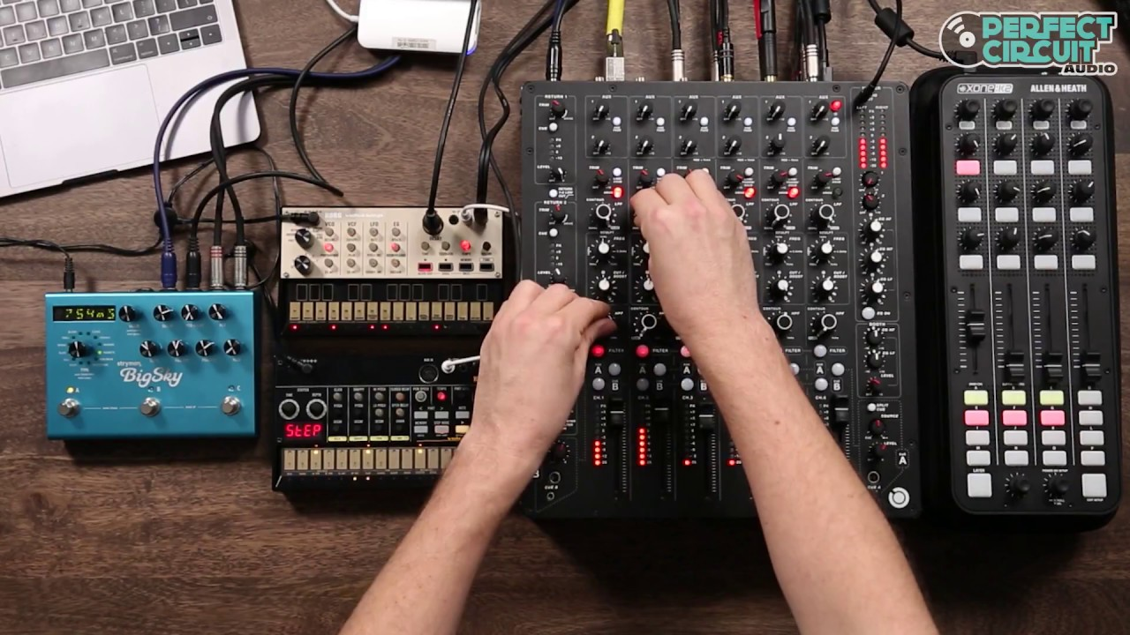
Neural Network

Slide 30
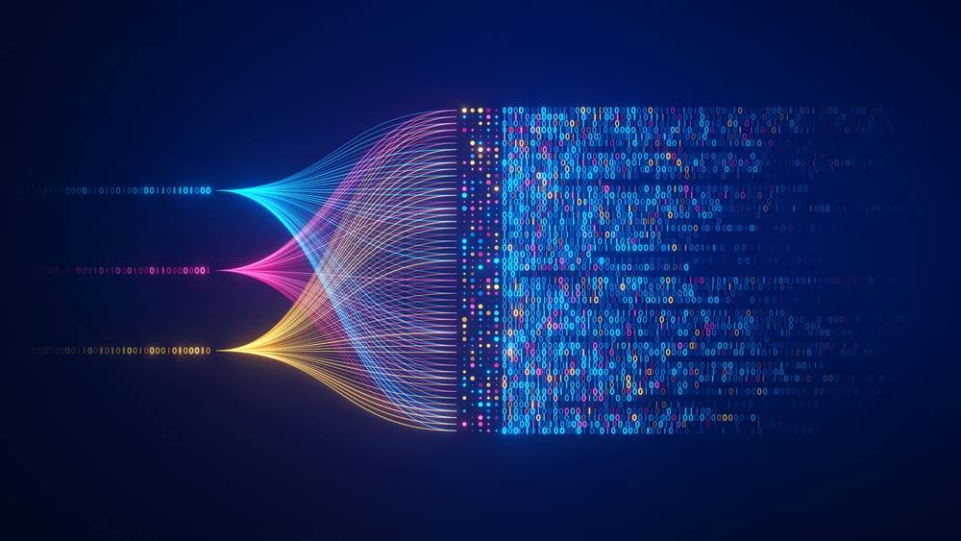

Slide 31

Wat is data?

Slide 32
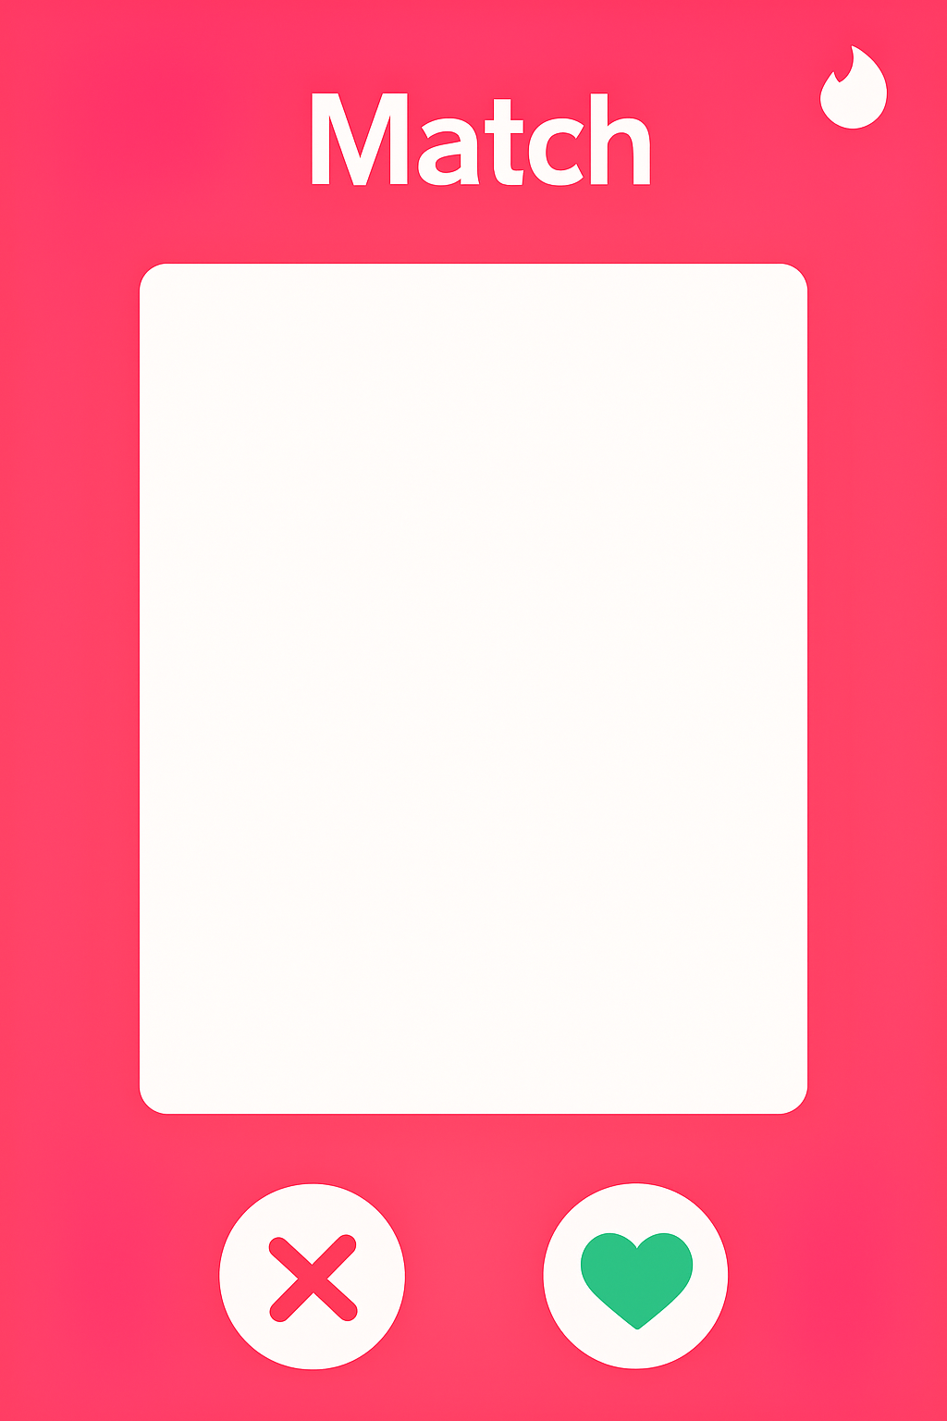
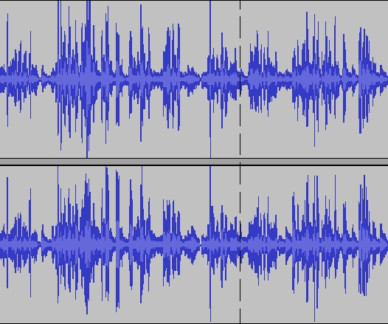

Slide 33
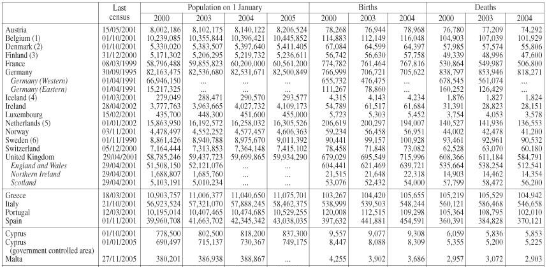

Slide 34


Slide 35
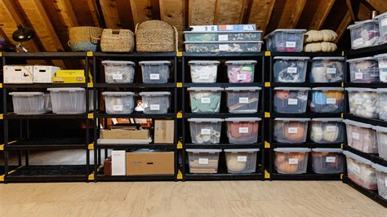
Data ordenen
Opruimen + Labels geven

Slide 36




Honger naar meer?

Slide 37

Honger naar meer?

Slide 38
Bedankt!
Nog vragen?

Slide 39
“Geen stress, maak plezier!”
Maurits Groen

Slide 40
https://github.com/Thomas-More-Digital-Innovation/Belevingsdag
Github Digital Innovation

Slide 41
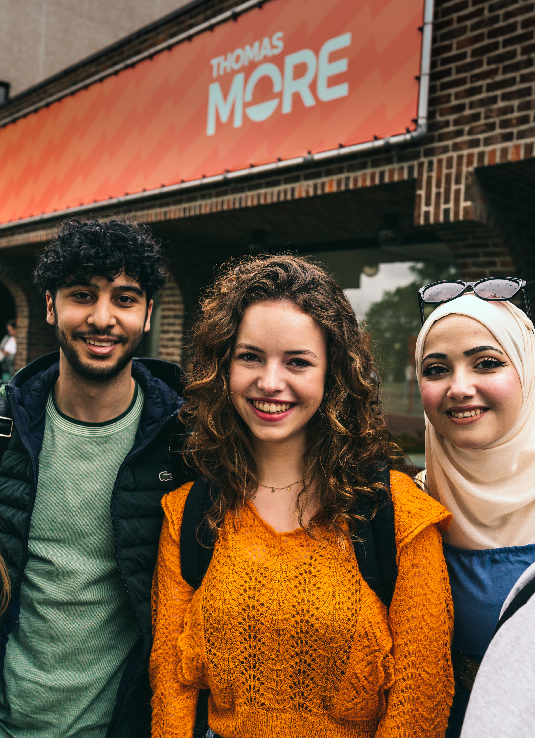
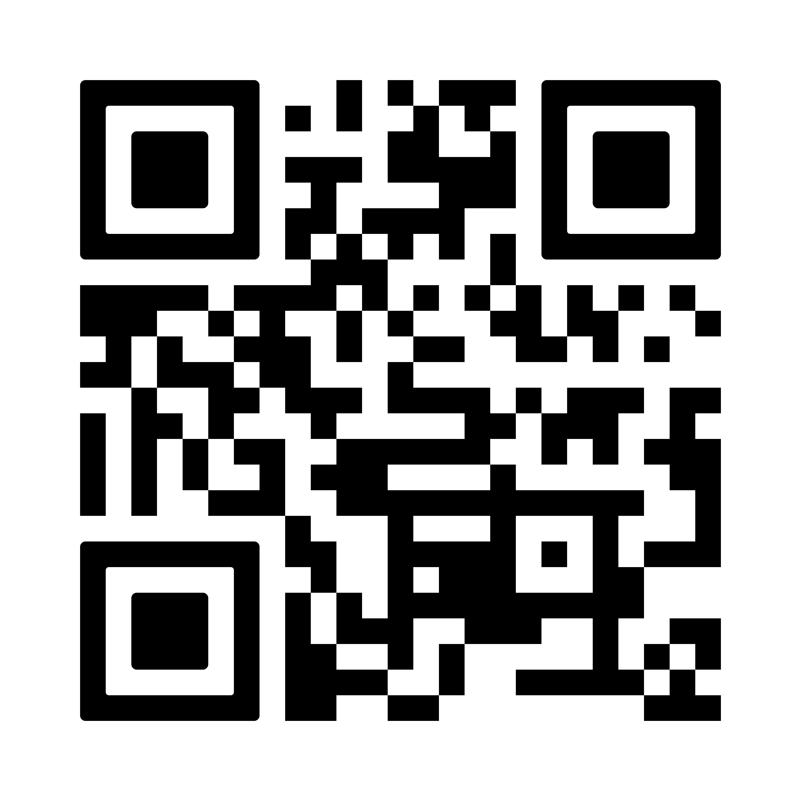
Nu is het aan jou! Jouw mening telt I Geel
WiFi: TM_Guest
Eventcode: BeleefTM

